Slide 1
High-Dimensional Time Series Forecasting with Neural Networks
Yao
20190910

Slide 2
Agenda
Neural Networks Models
Model Code
Summary and Plan

Slide 3

Neural Networks Models
The Advantages of neural network
The seq2seq structure of LSTM
WaveNet CNN model

Slide 4
Neural Networks Models
The Advantages of neural network
Traditional model: Exponential smoothing, ARIMA
Neural network model: Deep auto-regressive, LSTM, WaveNet
Feature | Traditional model | Neural network model
Dimension | Low | High
Complexity | Low | High
Data set | Low | High
Notes:
1.时间序列数据是高维且复杂的数据，收到各种因素的影响，存在着各种不同复杂的趋势。
2.传统时序预测常常采用ARIMA或者指数平滑等线性模型，对于日渐复杂的真实生成运营环境常常不能满足需求。
3.深度学习在图像处理，自然语言理解和语音识别等领域取得了突破性进展，由于它强大的非线性特征表征能力使得其在时间序列预测上的分析呈现新的热点。

Slide 5
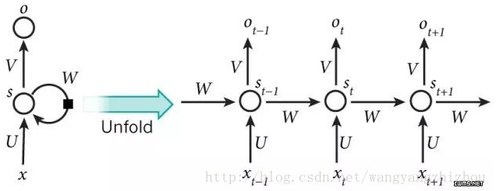
Neural Networks Models
RNN structure
X: Input vector , O: output
U: The weight of output to hidden layer , S: The value of Hidden layer ，
W: The weight between two moments ，V: Hidden layer to the output layer weight.
NOTE: U,V,W are Shared weight.
Referece: https://dl.acm.org/citation.cfm?doid=2808196.2811634
Notes:
详细解释：seq2seq-RNN：https://www.jianshu.com/p/b9cd38804ac6
RNN: https://blog.csdn.net/wangyangzhizhou/article/details/76278375
LSTM： https://blog.csdn.net/wangyangzhizhou/article/details/76651116
GRU：https://blog.csdn.net/wangyangzhizhou/article/details/77332582

Slide 6
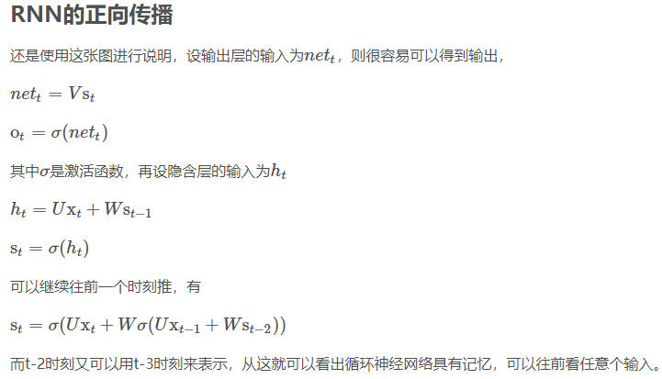
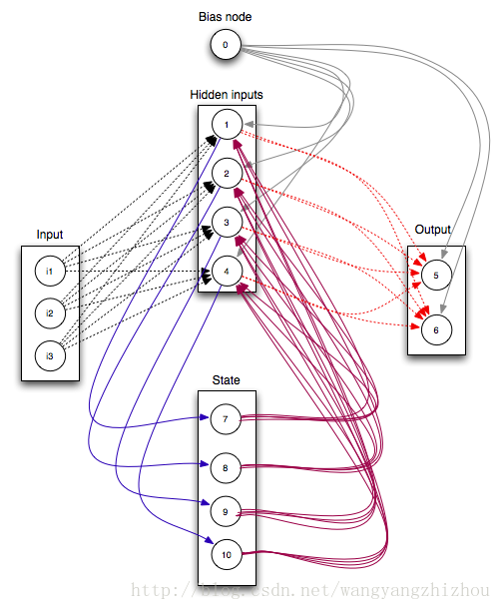
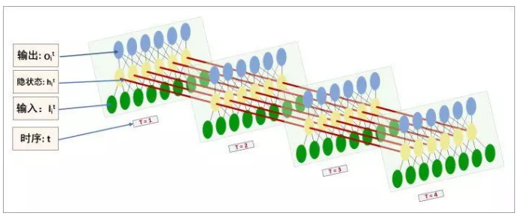
Neural Networks Models
RNN structure
U
V
W
Notes:
详细解释：seq2seq-RNN：https://www.jianshu.com/p/b9cd38804ac6
RNN: https://blog.csdn.net/wangyangzhizhou/article/details/76278375
LSTM： https://blog.csdn.net/wangyangzhizhou/article/details/76651116
GRU：https://blog.csdn.net/wangyangzhizhou/article/details/77332582
反向传播参考看链接：

Slide 7
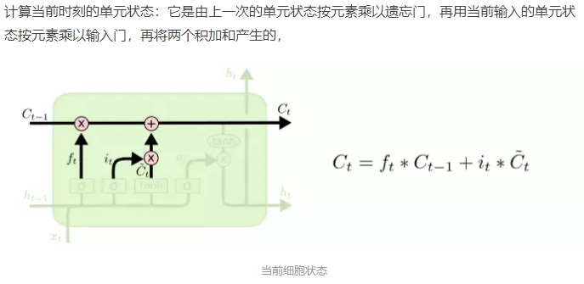
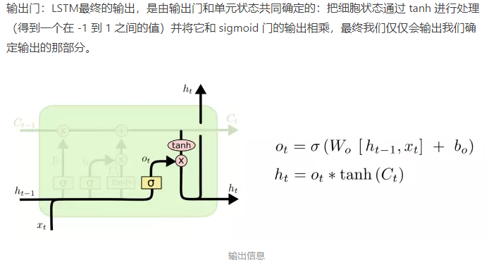
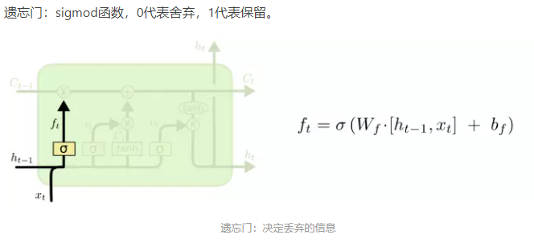
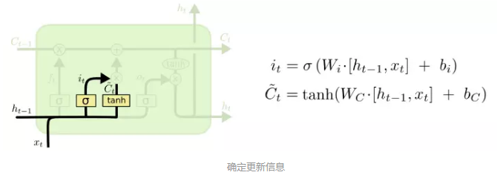
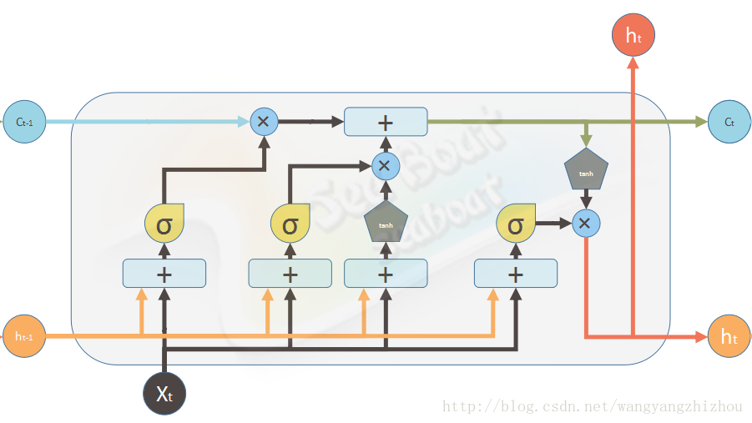
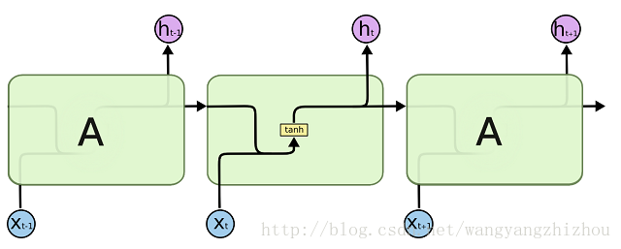
Neural Networks Models
LSTM structure
sigmoid
tanh
RNN
LSTM
Ct通过短接方式（类似残差网络），
可有效的解决梯度消失问题
Forget Gate(ft)
Input
Gate (it)
Output
Gate (Ot)
Forget gate : Determines how much of the previous state is retained to the current moment. (Whether to open new content)
Input gate : How much of the current network input is saved to the current cell state. (The importance of current words) Output gate: Controls how much of the current state is output to the current output value of the LSTM.
Reference: https://zhuanlan.zhihu.com/p/28297161
Notes:
详细解释：seq2seq-RNN：https://www.jianshu.com/p/b9cd38804ac6
RNN: https://blog.csdn.net/wangyangzhizhou/article/details/76278375
LSTM： https://blog.csdn.net/wangyangzhizhou/article/details/76651116
GRU：https://blog.csdn.net/wangyangzhizhou/article/details/77332582
反向传播参考看链接：

Slide 8
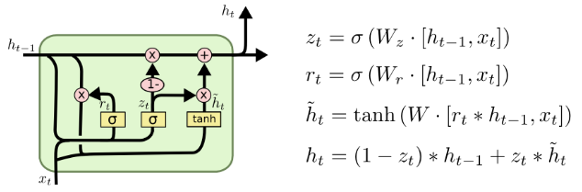
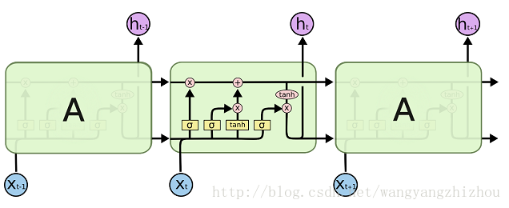
Neural Networks Models
GRU structure
GRU
RNN
Reset
Gate (rt)
Update Gate (zt)
LSTM
Compared with the LSTM:
Reset gate control the effect of the last moment on the present
Update gate decide whether to ignore current word information
Unit state C and output h are merged into one state: h
Notes:
而GRU模型如下，它只有两个门了，分别为更新门和重置门，即图中的zt和rt。
更新门用于控制前一时刻的状态信息被带入到当前状态中的程度，更新门的值越大说明前一时刻的状态信息带入越多。
重置门用于控制忽略前一时刻的状态信息的程度，重置门的值越小说明忽略得越多。

Slide 9
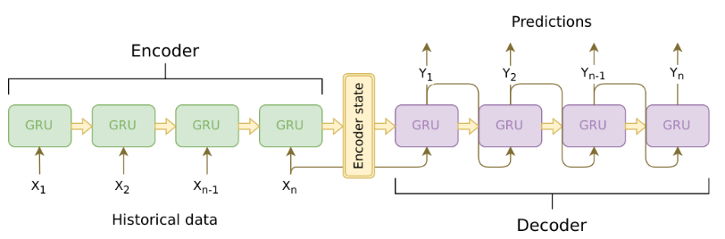
Neural Networks Models
The seq2seq structure of LSTM/GRU/RNN
Sequence to Sequence : The input X and output Y bath are sequences.
Type1
Semantic coding vector
Reference ：https://arxiv.org/abs/1409.3215
Notes:
1.Seq2Seq模型是2014年提出的RNN网络的最重要的一个变种，叫做序列到序列的过程，是一种典型的编码-解码结构，
常用于机器翻译，聊天机器人和图像文字生成情景。
2因为经典的rnn模型固定了输入序列和输出序列的大小，所以在序列到序列的任务中使用受限制。
3.seq2seq在encoder阶段将序列信息进行编码压缩，将其压缩到语义编码向量c中，后面用解码器进行信息解码并输出。
2.下面是他的三种应用场景。

Slide 10
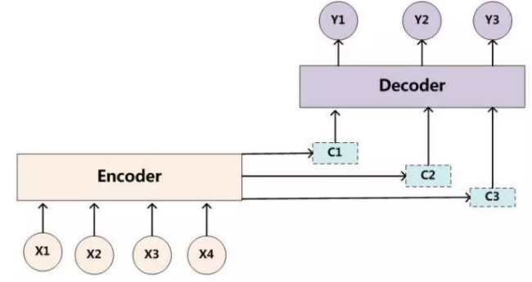
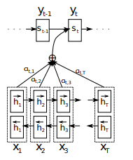
Neural Networks Models
The seq2seq structure of LSTM/GRU/RNN
Sequence to Sequence : The input X and output Y bath are sequences.
Type2: Attention
http://de.arxiv.org/pdf/1409.0473
Notes:
由于encoder-decoder模型在编码和解码阶段始终由一个不变的语义向量C来联系着，
编码器要将整个序列的信息压缩进一个固定长度的向量中去。
这造成了 （1）语义向量无法完全表示整个序列的信息，（2）最开始输入的序列容易被后输入的序列给覆盖掉，会丢失许多细节信息。在长序列上表现的尤为明显。
1.解码阶段，每个状态都考虑了编码的语义信息,而且赋予了不同的权重。
Decoder 预测第 t 个 timestep 的输出时可以表示为： p(yt)=f(ht,yt−1,c)
https://zhuanlan.zhihu.com/p/40920384

Slide 11
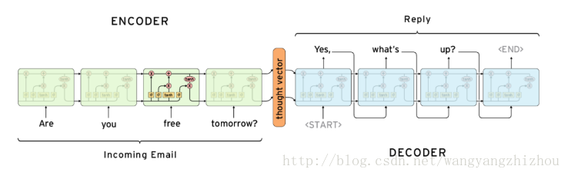
Neural Networks Models
The seq2seq structure of LSTM/GRU/RNN
Figure. Machine dialog
Notes:
机器对话场景

Slide 12
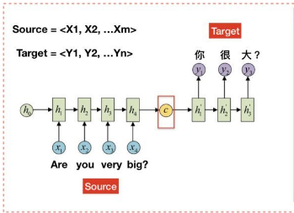
Neural Networks Models
The seq2seq structure of LSTM/GRU/RNN
Figure. Language translation
Notes:
语言翻译

Slide 13
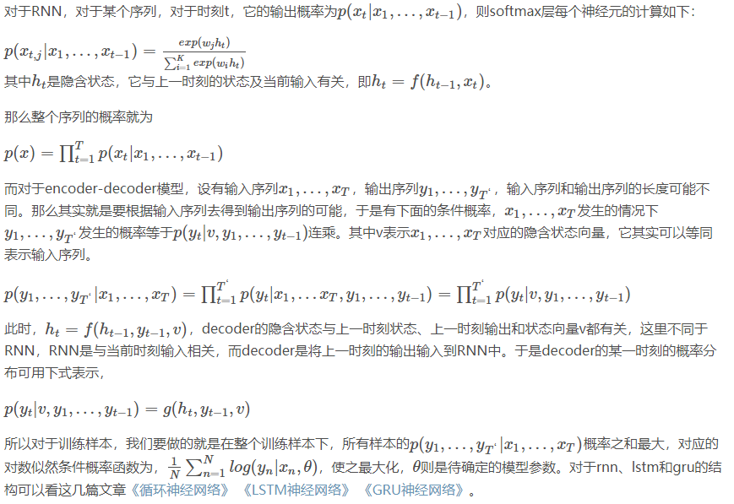
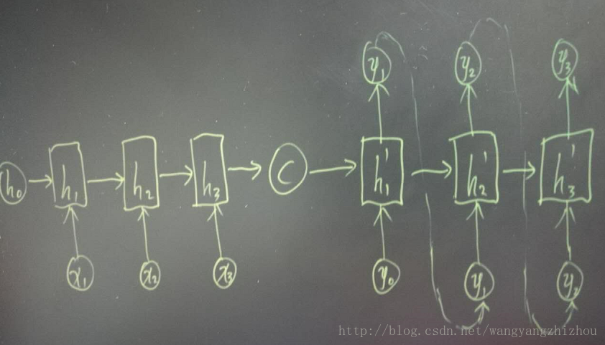
Neural Networks Models
The seq2seq structure of LSTM/GRU/RNN
target:
Notes:
整个结果模型训练实际上是“输入X和Y[:-1]，预测Y[1:]，即将目标Y错开一位来训练。这种训练方式，称之为Teacher-Forcing。
训练方法有两种，一种是贪心搜索，直接把预测的结果放到下一个序列作为输入，
另一个叫beam search（集束搜索） ，在每步计算时，只保留当前最优的topk个候选结果。比如取topk=3，那么第一步时，我们只保留使得p(Y1|X)p(Y1|X)最大的前3个Y1，然后分别代入p(Y2|X,Y1)，然后各取前三个Y2，这样一来我们就有3*3=9个组合了，这时我们计算每一种组合的总概率，然后还是只保留前三个，依次递归，直到最后一个
参考：https://spaces.ac.cn/archives/5861/comment-page-1

Slide 14
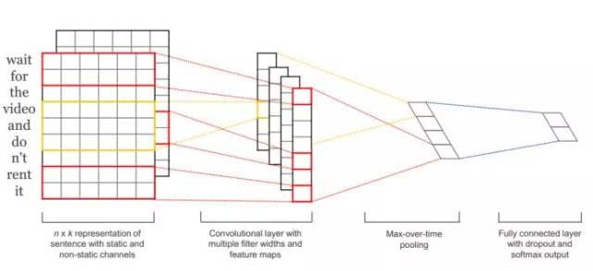
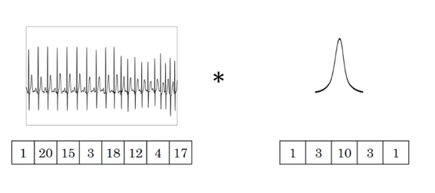
Neural Networks Models
WaveNet CNN model----CNN operation
Figure 1.
one-dimensional convolution
Figure 2.
Deep/multi-channel one-dimensional convolution
Notes:
CNN 可以很好地识别出数据中的简单模式，然后使用这些简单模式在更高级的层中生成更复杂的模式。
第一个卷积神经网络是1987年由Alexander Waibel等提出的时间延迟网络（Time Delay Neural Network, TDNN），它用2个一维卷积核组成，以提取频率域上的平移不变特征，对语言进行识别。
1D CNN 可以很好地应用于传感器数据的时间序列分析（比如陀螺仪或加速度计数据）；
同样也可以很好地用于分析具有固定长度周期的信号数据（比如音频信号）。
此外，它还能应用于自然语言处理的任务，但是对于不定长的序列处理，LSTM更加有效。
参考：https://www.cnblogs.com/itmorn/p/11177439.html#ct1
https://juejin.im/post/5beb7432f265da61524cf27c

Slide 15
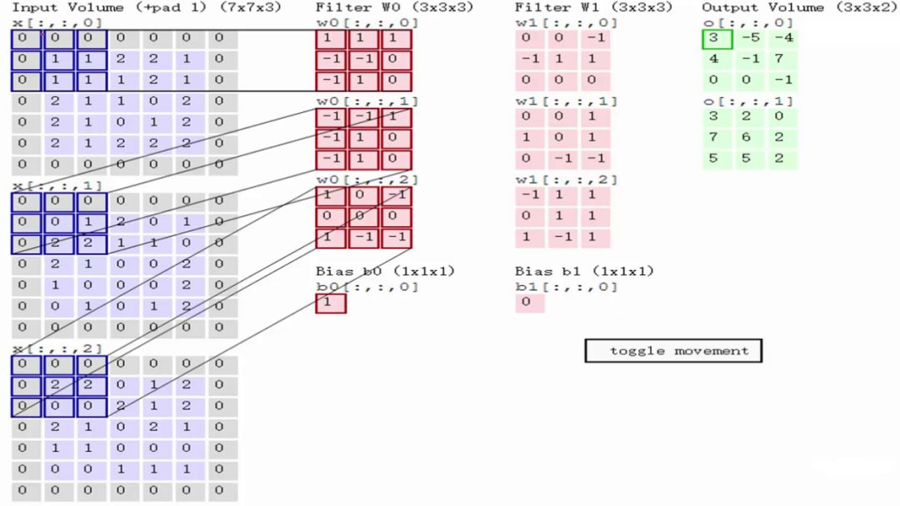

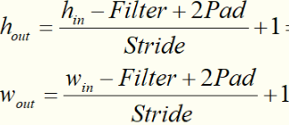
Neural Networks Models
WaveNet CNN model----CNN operation
Kernel_num=2
Kernel_size=3
Padding=1
stride=2
Figure 1.
Two Dimensional convolution
Figure 2.
Three Dimensional convolution
Notes:
第二个神经网络用于图像，在1989年构建了应用于计算机视觉问题的卷积神经网络，即LeNet的最初版本。包含两个卷积层，2个全连接层，共计6万个学习参数，当时计算能力不够，到最近几年得到了算力和优化算法的支持得到了大量的突破进展。
计算公式
https://blog.csdn.net/weixin_42451919/article/details/81381294

Slide 16
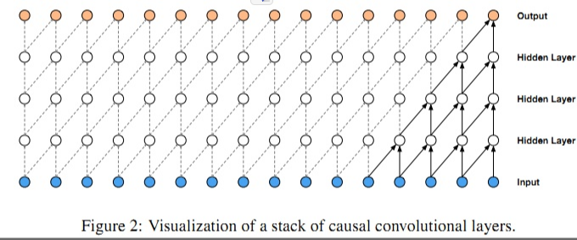
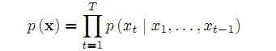
Neural Networks Models
WaveNet CNN model----Causal convolution
X2……Xt
Causal means that it has
no relevance to future data
X1……Xt-1
Kernel=2
Time series prediction problem:
感受野计算公式：RFn=RFn-1 + (kn-1)*stride_n，RF1等于第一个卷积核数目，stride_n为第n次滑动步长。Kn表示核宽度
Problem：How to expand the receptive field/length of the sequence ?
Bigger convolution kernel? Add more convolution layers? NO
Notes:
因为要处理序列问题（即要考虑时间问题）就不能使用普通的CNN卷积，必须使用新的CNN模型.
因果卷积的作用,意思就是具有因果性，不会利用后续的数据参与计算，上图是利用x1-xt-1时刻预测第t时刻的值，公司如下所示：
上面的图片可以详细的解释因果卷积，但是问题就来，如果我要考虑很久之前的变量x，就需要很多卷积层，大的filter，或者下采样来增加卷积的感受野。
但是卷积层数和大卷积核的增加就带来：梯度消失，训练复杂，拟合效果不好的问题。下采样会丢失信息。为了决绝这个问题，出现了扩展卷积（dilated）。
（利用padding的full？same卷积方式保证长度一致。）

Slide 17
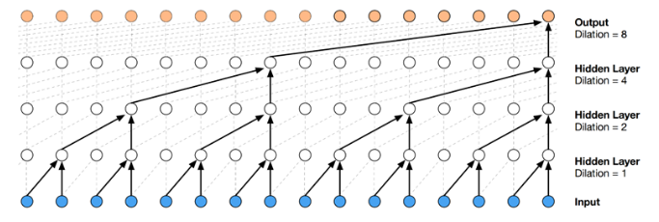

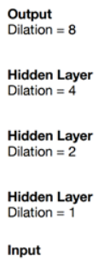
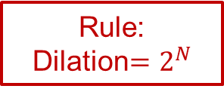
Neural Networks Models
WaveNet CNN model----Simple structure (causal and dilated convolution)
Rule:
Dilation$=2^{N}$
dilated_filter_size =
filter_size + (filter_size - 1) * (dilation - 1)，dilation为膨胀率
Reference：
https://deepmind.com/blog/article/wavenet-generative-model-raw-audio
One-dimensional dilated convolution
Notes:
上面的动画显示了WaveNet是如何构造的。
wavenet它是一个全卷积神经网络，卷积层具有各种膨胀dilated因子，使得其感受野随着深度呈指数增长，能覆盖数千个时间步长。
dilated与stride非常相似。但dilated与stride可以等同吗？ 答案是否定的。我们可以将dilated看成是kernel稀疏化的一种模式。而stride只是dilated的一种特例。根据不同任务，我们可以设计不同的稀疏模式。并不一定要求在宽上的稀疏个数定于长上的稀疏个数。
https://deepmind.com/blog/article/wavenet-generative-model-raw-audio

Slide 18
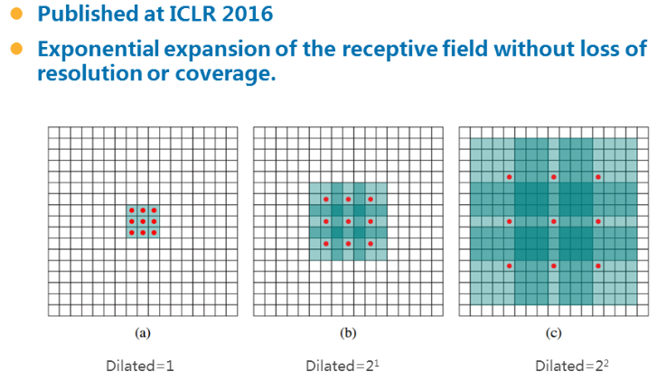
Neural Networks Models
WaveNet CNN model----dilated convolution
Rule:
Dilation=A prime number(素数)
Tow-dimensional dilated convolution
Notes:
感受野概念：中枢神经的神经元所能够反映的那块感受器的区域就称之为“感受野”。 计算公式：RFn=RFn-1 + (kn-1)*stride_n，RF1等于第一个卷几个数目，stride_n为第n次步。
图b对应3x3的扩张率为2的卷积，实际的卷积核还是3x3，但是空洞率为2，也就是对于一个7x7的图像块，只有9个红色的点也就是3x3的卷积核发生卷积操作，其余的点略过。也可以理解为卷积核的大小为7x7，但是只有图中的9个点的权重不为0，其余都为0。可以看到虽然卷积核的大小只有3x3，但是这个卷积的感受野已经增大到了7x7。如果考虑到这个2-dilated convolution的前一层有一个1-dilated convolution的话，那么每个红点就是1-dilated的卷积输出，感受野为3x3，所以1-dilated和2-dilated合起来就能达到7x7的卷积。
对比传统的卷积操作，3层3x3的卷积加起来，stride为1的话，只能达到(kernel-1)*layer+1=7的感受野，也就是和层数layer成线性关系，而dilated conv的感受野是指数级的增长。
https://deepmind.com/blog/article/wavenet-generative-model-raw-audio
https://blog.csdn.net/weixin_42451919/article/details/81381294
卷积神经网络优化好文总结推荐：https://blog.csdn.net/kiss__soul/article/details/81610182

Slide 19
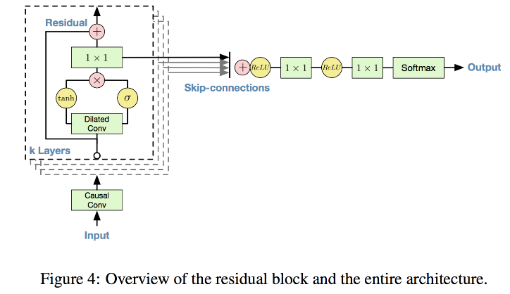
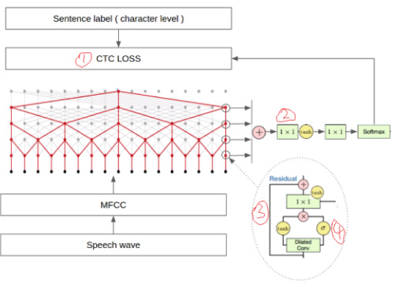
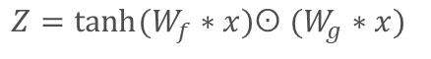
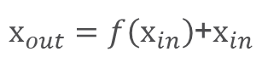
Neural Networks Models
WaveNet CNN model----Complex structure
Similar to LSTM /GRU gate output
$Z=tanh⁡(W_{f}∗x)ʘ$ $(W_{g}∗x)$
$x_{out}=f\left(x_{in}\right)$+$x_{in}$
Figure .Speech recognition
Reference：
https://arxiv.org/abs/1609.03499
1x1 represent a Convolution kernel size. it can be used to increase
or decrease the number of channels, which can reduce the calculation.
Notes:
为什么使用门控激活而不是更标准的ReLU激活?WaveNet的设计人员发现，门控激活比ReLU激活在音频数据方面的性能更强，
这种性能上的优势可以广泛地扩展到时间序列数据。也许ReLU激活引起的稀疏性并不像它对其他问题域那样适合于时间序列预测，
或者门控激活允许更平滑的信息(梯度)在多层波网结构上流动.
深度残差网络防止过拟合同时，加深网络深度，能够得到更加深层次的特征，例如回归趋势，季节特征，复杂波动特性。激活函数是可以改变的。
常用的是短链接输出和输入（实验出来的效果好），也有其他链接方式。
https://arxiv.org/abs/1609.03499
https://zhuanlan.zhihu.com/p/27064536

Slide 20
Model Code
Web Traffic Time Series Forecasting
The seq2seq of LSTM code
WaveNet code

Slide 21
Web Traffic Time Series Forecasting

Slide 22
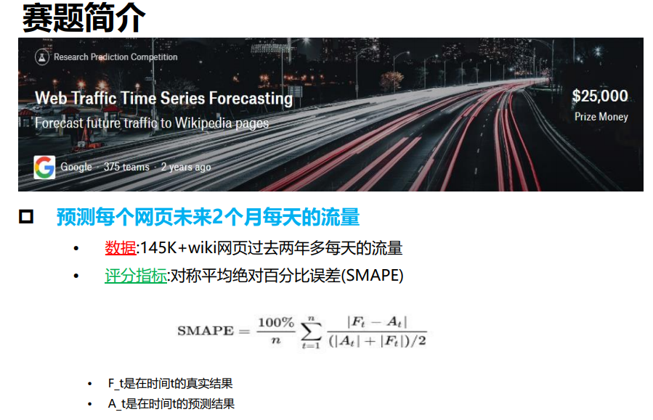
Web Traffic Time Series Forecasting
Reference：
https://www.kaggle.com/c/web-traffic-time-series-forecasting/discussion/43795
https://github.com/JEddy92/TimeSeries_Seq2Seq/blob/master/notebooks/TS_Seq2Seq_Intro.ipynb
https://github.com/Arturus/kaggle-web-traffic
Notes:
1.时间序列数据是高维且复杂的数据，收到各种因素的影响，存在着各种不同复杂的趋势。
2.传统时序预测常常采用ARIMA或者指数平滑等线性模型，对于日渐复杂的真实生成运营环境常常不能满足需求。
3.深度学习在图像处理，自然语言理解和语音识别等领域取得了突破性进展，由于它强大的非线性特征表征能力使得其在时间序列预测上的分析呈现新的热点。

Slide 23
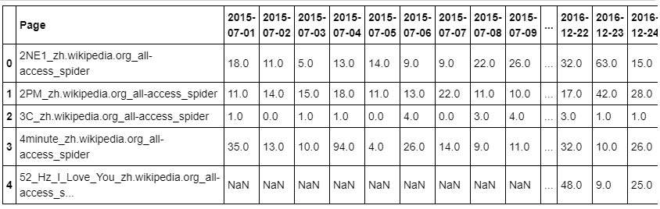
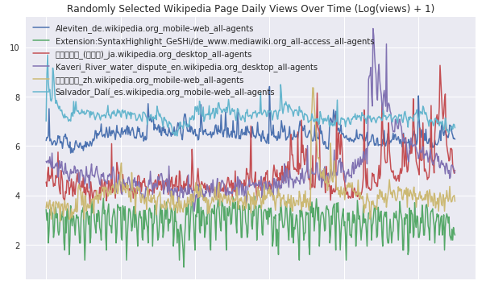
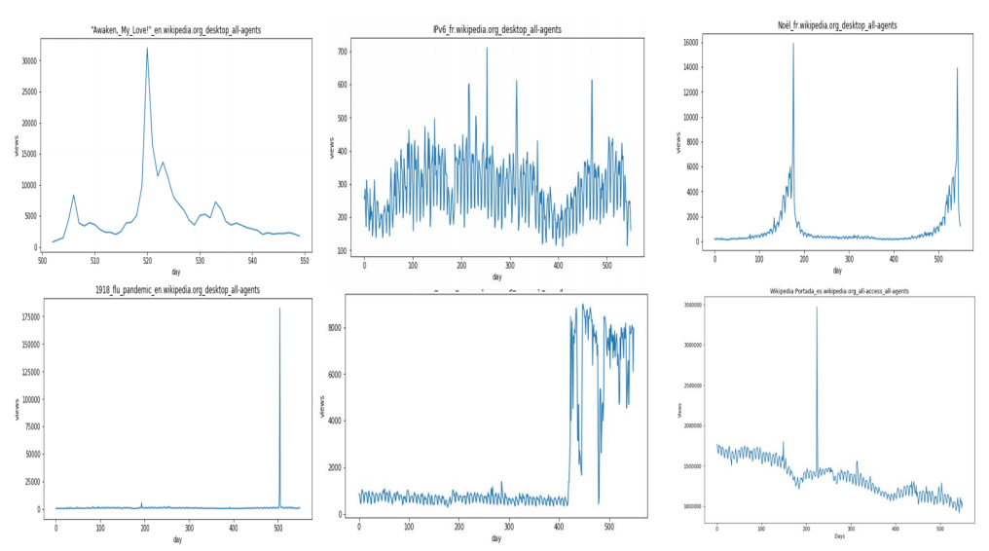
Web Traffic Time Series Forecasting
Data visualization
Each type of data has a different trend, specific analysis refer to jie's PPT
Notes:
1.时间序列数据是高维且复杂的数据，收到各种因素的影响，存在着各种不同复杂的趋势。
2.传统时序预测常常采用ARIMA或者指数平滑等线性模型，对于日渐复杂的真实生成运营环境常常不能满足需求。
3.深度学习在图像处理，自然语言理解和语音识别等领域取得了突破性进展，由于它强大的非线性特征表征能力使得其在时间序列预测上的分析呈现新的热点。

Slide 24
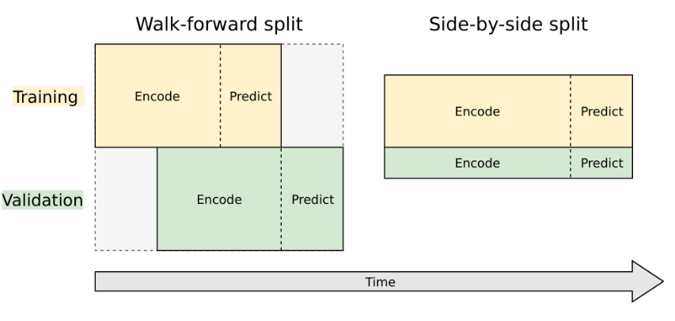
Web Traffic Time Series Forecasting
Data preparation
Walk-forward split: Take all the data and move it only up the time step
Side-by-side: Take all the time, and use different sample as verification set and test set respectively.
Notes:
1.时间序列数据是高维且复杂的数据，收到各种因素的影响，存在着各种不同复杂的趋势。
2.传统时序预测常常采用ARIMA或者指数平滑等线性模型，对于日渐复杂的真实生成运营环境常常不能满足需求。
3.深度学习在图像处理，自然语言理解和语音识别等领域取得了突破性进展，由于它强大的非线性特征表征能力使得其在时间序列预测上的分析呈现新的热点。

Slide 25
The seq2seq of LSTM code

Slide 26
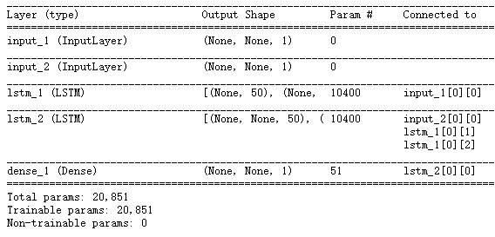
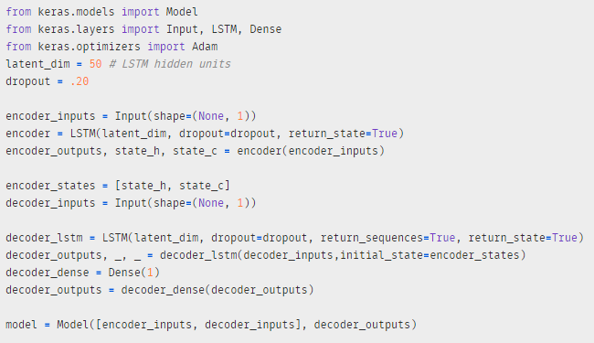
The seq2seq of LSTM code
Build pretrain model
返回最后一个timestamp的状态变量[h, c]
每一个timestamp都返回输出值和状态变量[h, c]
Notes:
1.时间序列数据是高维且复杂的数据，收到各种因素的影响，存在着各种不同复杂的趋势。
2.传统时序预测常常采用ARIMA或者指数平滑等线性模型，对于日渐复杂的真实生成运营环境常常不能满足需求。
3.深度学习在图像处理，自然语言理解和语音识别等领域取得了突破性进展，由于它强大的非线性特征表征能力使得其在时间序列预测上的分析呈现新的热点。

Slide 27
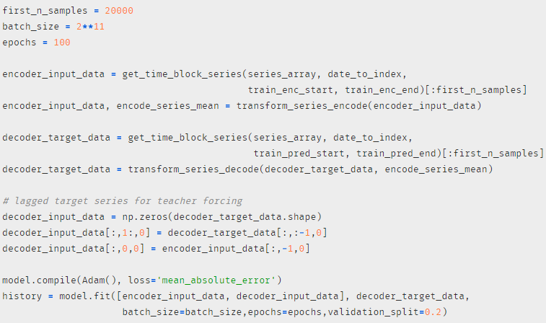
The seq2seq of LSTM code
Model train
Input
Output
序列：1 2 3 4 5 6 7 8 9 10
model_ input： [1 2 3 4 5 6] +[ 6 7 8 9 ]
model_ output： [7 8 9 10]
validation_split: 抽取训练集20% （这种方式不满足work-forward的划分方式，要换一个有效验证集）
Notes:
1.时间序列数据是高维且复杂的数据，收到各种因素的影响，存在着各种不同复杂的趋势。
2.传统时序预测常常采用ARIMA或者指数平滑等线性模型，对于日渐复杂的真实生成运营环境常常不能满足需求。
3.深度学习在图像处理，自然语言理解和语音识别等领域取得了突破性进展，由于它强大的非线性特征表征能力使得其在时间序列预测上的分析呈现新的热点。

Slide 28
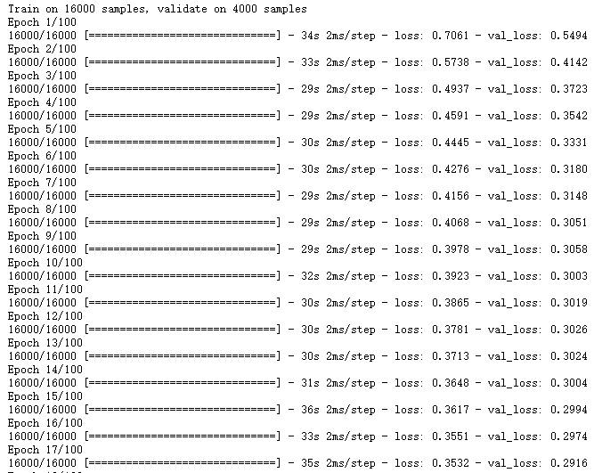
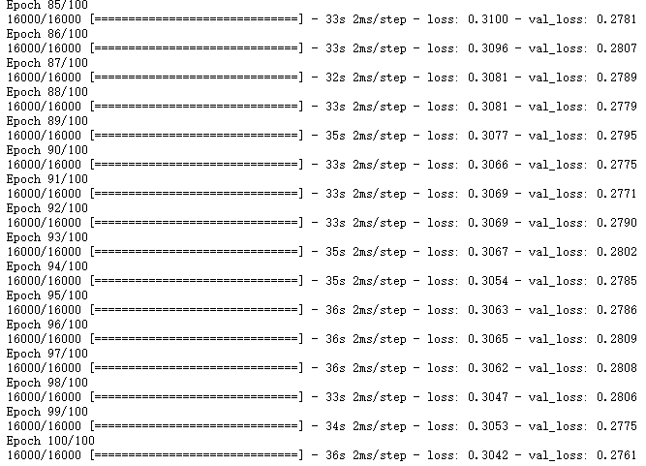
The seq2seq of LSTM code
Model train
Notes:
1.时间序列数据是高维且复杂的数据，收到各种因素的影响，存在着各种不同复杂的趋势。
2.传统时序预测常常采用ARIMA或者指数平滑等线性模型，对于日渐复杂的真实生成运营环境常常不能满足需求。
3.深度学习在图像处理，自然语言理解和语音识别等领域取得了突破性进展，由于它强大的非线性特征表征能力使得其在时间序列预测上的分析呈现新的热点。

Slide 29
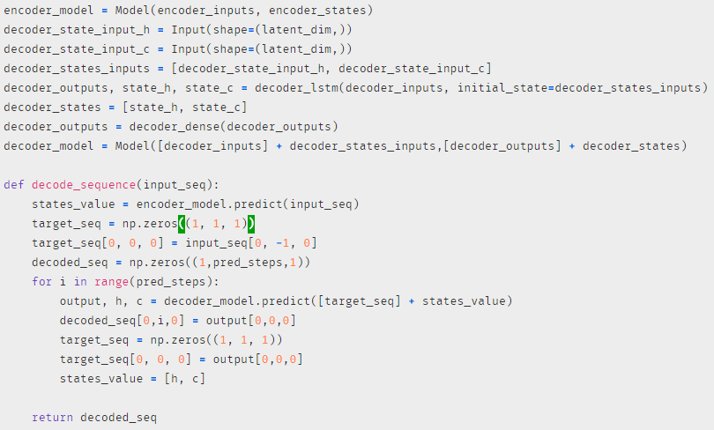
The seq2seq of LSTM code
Build Inference Model to predict
初始的细胞状态
使用预测出来的数据和状态向量作为
decoder模型的输入，循环预测得到设定长度的时间序列。
Notes:
1.时间序列数据是高维且复杂的数据，收到各种因素的影响，存在着各种不同复杂的趋势。
2.传统时序预测常常采用ARIMA或者指数平滑等线性模型，对于日渐复杂的真实生成运营环境常常不能满足需求。
3.深度学习在图像处理，自然语言理解和语音识别等领域取得了突破性进展，由于它强大的非线性特征表征能力使得其在时间序列预测上的分析呈现新的热点。

Slide 30
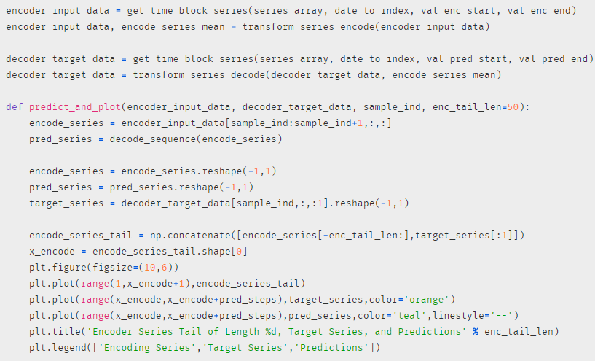
The seq2seq of LSTM code
Model predict

Slide 31
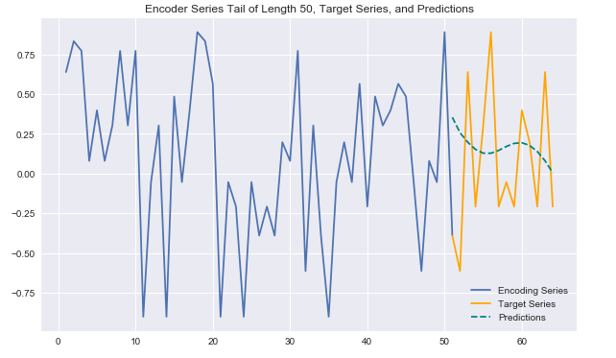
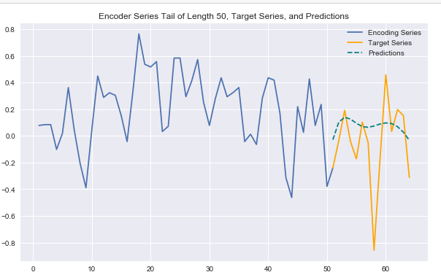
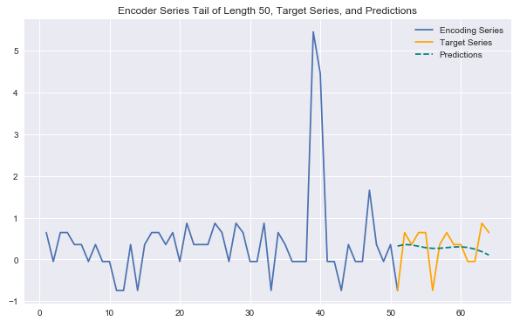
The seq2seq of LSTM code
Model results

Slide 32
The WaveNet code ---- Simplified model

Slide 33
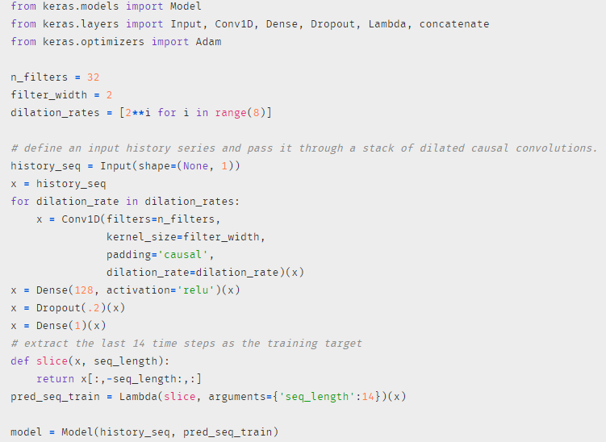
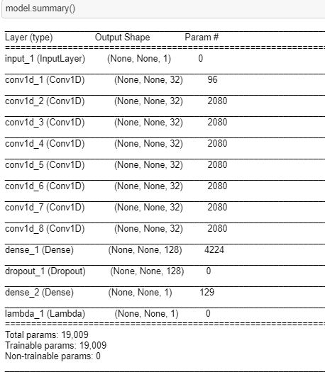
The WaveNet code
Build pretrain model----Simplified model

Slide 34

The WaveNet code
Model train---- Simplified model
Input
Output
序列：1 2 3 4 5 6 7 8 9 10
model_ input： [1 2 3 4 5 6 7 8 9 ]
model_ output： [7 8 9 10]

Slide 35

The WaveNet code
Model train---- Simplified model

Slide 36

The WaveNet code
Build Inference Model to predict ---- Simplified model
Inference Loop

Slide 37
The WaveNet code
Model predict ---- Simplified model
Draw predicted series and target series

Slide 38




The WaveNet code
Model results ---- Simplified model

Slide 39
The WaveNet code ---- Complex model

Slide 40

The WaveNet code
Build pretrain model---- Complex model
Add() and Mutiply() will execute Multiplication and addition operations are performed on each point in the same position

Slide 41
The WaveNet code
Model train---- Complex model
Input
Output
序列：1 2 3 4 5 6 7 8 9 10
model_ input： [1 2 3 4 5 6 7 8 9 ]
model_ output： [7 8 9 10]

Slide 42

The WaveNet code
Model train---- Complex model

Slide 43
The WaveNet code
Build Inference Model to predict ---- Complex model
Inference Loop

Slide 44
The WaveNet code
Model predict ---- Complex model
Draw predicted series and target series

Slide 45




The WaveNet code
Model results ---- Complex model

Slide 46
The WaveNet code ----
Complex model + Multidimensional feature

Slide 47

The WaveNet code
Build pretrain model----Multidimensional feature
Extended feature dimension

Slide 48

The WaveNet code
Model train---- Multidimensional feature
Add exogenous features to the third dimension of input data

Slide 49

The WaveNet code
Model train---- Multidimensional feature

Slide 50

The WaveNet code
Build Inference Model to predict ---- Multidimensional feature
Add exogenous features to the third dimension
of predict data and continue to predict the next data
Inference Loop

Slide 51

The WaveNet code
Model predict ---- Multidimensional feature
Draw predicted series and target series

Slide 52



The WaveNet code
Model results ---- Multidimensional feature

Slide 53
Summary and Plan

Slide 54
Summary and Plan
Summary
Model shortcomings :
1. training takes a long time and requires large amount of data.
2. Some exogenous empirical features are needed to improve the accuracy of the model
Model advantages :
1. Fast and effective prediction of large quantities of data
2. The implementation is simple and the precision is better than XGB and LGB in sometimes
Direction of improvement:
1. Use attention techniques.
2. Develop better exogenous features.
3. Try better network structures and training techniques.

Slide 55
Summary and Plan
Plan
steps:
1. Collect the number of times each port of each IP is used.
2. Develop some exogenous features.
3. Build the WaveNet model.
4. The optimization model
5. Validation model.
6. Online prediction.

